Slide 1
人工智能在全球贸易中的法律挑战与政策应对
_{展示人：付政烨 学号：2113203}

Slide 2
目录
1
引言
2
现有不足
3
责任与合规问题
4
建议与展望

Slide 3
引 言
_{Introduction}

Slide 4
01
现有贸易协定难以应对AI带来的知识产权、数据保护和责任划分等法律复杂性
03
研究问题
02
研究背景
研究目的
AI在全球贸易中快速崛起，重塑商业模式并提升效率，推动经济创新发展
分析AI的法律挑战，提出政策建议，以平衡AI发展与全球贸易的公平性

Slide 5



AI在全球贸易中的应用
供应链管理
客户服务
智能合约

Slide 6
现有不足
_{Existing Deficiencies}

Slide 7


国际贸易协议的局限性
知识产权的法律空白
许多现行国际贸易协议（如GATT和TRIPS）在制定时未考虑到AI技术的出现
在应用AI驱动的产品和服务时存在法律模糊性
传统知识产权法保护人类创作，但AI生成内容的作者身份和归属不明确
AI生成的创新解决方案在专利申请中难以满足“创造性构思”要求，导致知识产权保护缺位
数据保护与隐私问题
技术中立原则的局限性
现有贸易框架主要关注传统商品和服务的隐私保护，对AI的跨境数据流动缺乏针对性
AI系统的“黑箱”特性加大了透明度和知情同意的难度
国际贸易框架通常采用技术中立原则，但AI的快速发展使其不足
现有法律难以有效适用于AI引发的责任问题，缺乏相关指导和标准

Slide 8
责任与合规问题
Liability and Compliance Issues

Slide 9

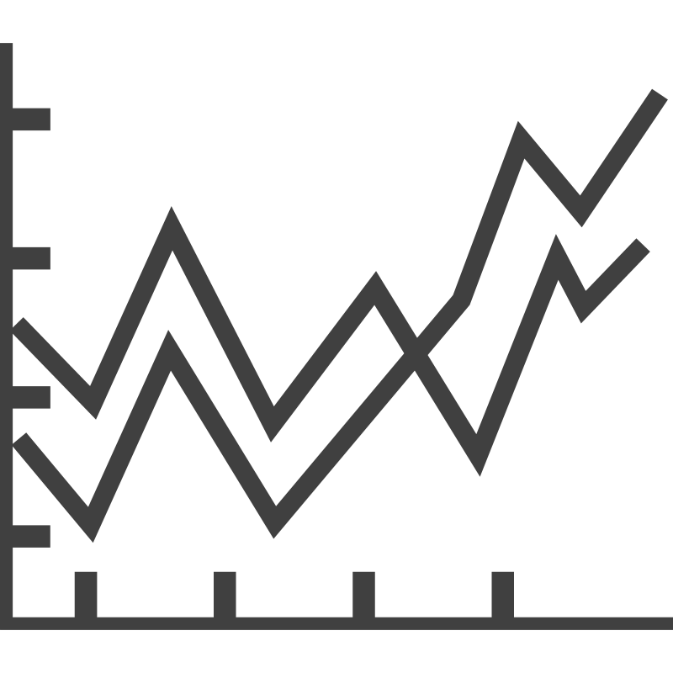

责任划分
算法开发者
数据提供者
产品使用者
角色：负责AI系统的设计、算法选择和模型训练
责任：若因设计缺陷或未考虑潜在偏见导致错误决策，需承担法律责任
要求：数据收集、处理的透明度及合法性是评估责任的重要依据
责任：若数据存在不准确或偏见，导致AI系统作出错误判断将被追责
要求：使用者需了解AI系统的功能和限制，保持合理警觉
责任：在知晓AI决策存在潜在缺陷的情况下仍依赖其结果，承担部分责任

Slide 10
合规方案
制定行业标准与最佳实践
1
规范开发者和数据提供者的系统设计和数据处理流程
为责任界定提供依据，辅助法律判决
2
算法透明性与可解释性
帮助利益相关者理解AI决策，便于责任追溯
增强AI系统的可信度和合法性
责任共享机制
2
在AI系统开发、使用等各环节分配具体责任
发生纠纷时快速厘清责任促进合作与透明

Slide 11
建议与展望
_{Recommendations and Outlook}

Slide 12



01
更新国际贸易协定
明确AI相关条款：覆盖知识产权、数据保护和责任划分
减少法律模糊性：为各国提供一致的法律基础，支持AI应用
02
加强国际合作与协调
制定国际标准：确保数据保护和隐私框架的一致性
跨国监管平台：共享最佳实践，保障AI技术的安全合规
03
推动创新与未来研究
设立监管沙盒和创新中心：为AI技术提供灵活的测试和优化环境
研究新兴挑战：关注AI对劳动市场、跨境数据安全及经济影响

Slide 13
欢迎批评指正
_{展示人：付政烨 学号：2113203}

